Slide 1
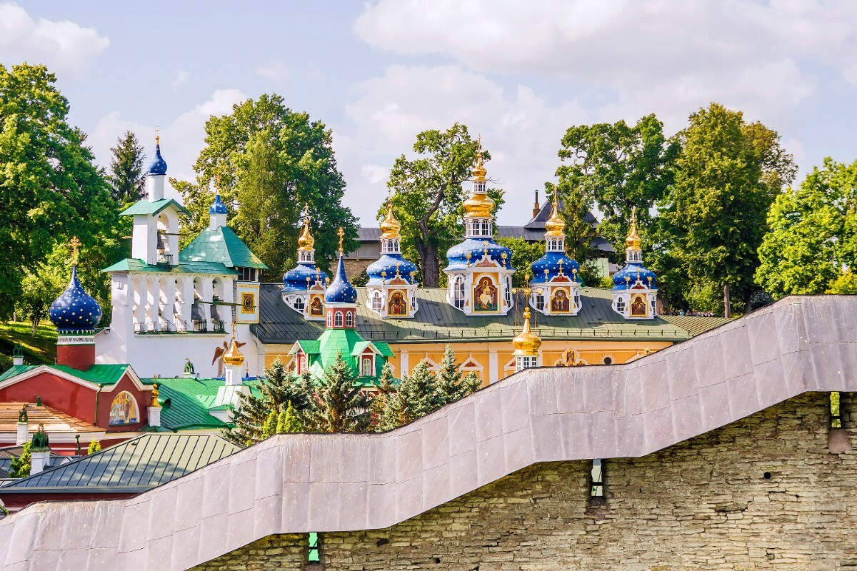
Дом Мой домом молитвы наречётся.
Иисус Христос (Мк. 11, 17)

Slide 2
Повторение:
Как и почему осеняют себя крестным знамением?
Какие прообразы этого есть в Ветхом Завете?
Как спасли младенца Моисея?
Что такое «манна небесная»?
Что такое «неопалимая купина»? Прообраз кого?
Что празднуют 4 декабря? Расскажи о событии
Где находится Чермное море?
Как относиться к гороскопам?
Назовите 10 заповедей
Что сделал с ними Христос? Что значит «исполнити»?
Кого называют иноком?
Что такое «истление»? Как понять «без истления»?

Slide 3
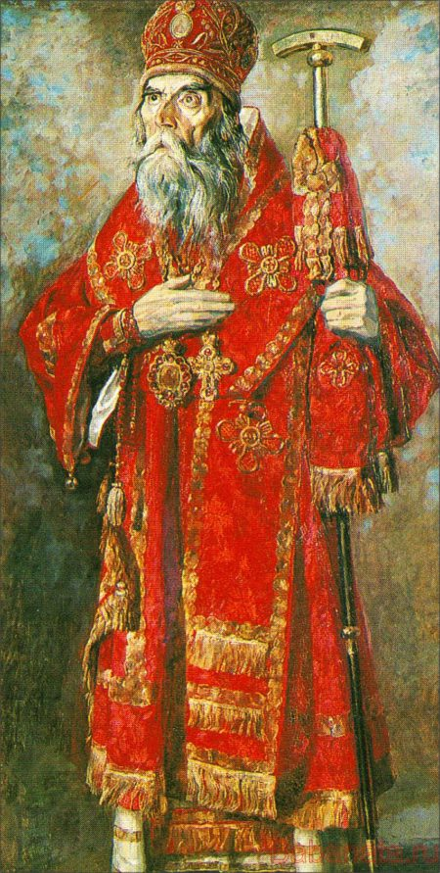
В младенчестве Борис (имя до монашества) был очень слаб и часто болел.
Во время учебы иеромонах Трифон избрал служение в пересыльной тюрьме.
В 1914 году отправился на фронт, исполняя обязанности полкового священника. Получил контузию.
Здоровье его было сильно расстроено, на фронте он потерял зрение одного глаза.
Написал благодарственный акафист «Слава Богу за все»

Slide 4
Кондак 2
Господи, как хорошо гостить у Тебя: благоухающий ветер, горы, простертые в небо, воды, как беспредельные зеркала, отражающие золото лучей и легкость облаков. Вся природа таинственно шепчется, вся полна ласки, и птицы и звери носят печать Твоей любви. Благословенна мать-земля с ее скоротекущей красотой, пробуждающей тоску по вечной отчизне, где в нетленной красоте звучит: Аллилуия!
Икос 2
Ты ввел меня в эту жизнь, как в чарующий рай. Мы увидели небо, как глубокую синюю чашу, в лазури которой звенят птицы, мы услышали умиротворяющий шум леса и сладкозвучную музыку вод, мы ели благоуханные и сладкие плоды и душистый мед. Хорошо у Тебя на земле, радостно у Тебя в гостях.
Слава Тебе за праздник жизни; Слава Тебе за благоухание ландышей и роз. Слава Тебе за сладостное разнообразие ягод и плодов; Слава Тебе за алмазное сияние утренней росы. Слава Тебе за улыбку светлого пробуждения; Слава Тебе за земную жизнь, предвестницу небесной. Слава Тебе, Боже, во веки.

Slide 5
Хорошо у Тебя на земле, радостно у Тебя в гостях…

Slide 6
Тема 12. В гостях у Бога
Ане́сти
Вы узнаете:
- где бывает уютно как дома,
- от какого рабства избавляются христиане,
- почему на Рождество дарят подарки.

Slide 7
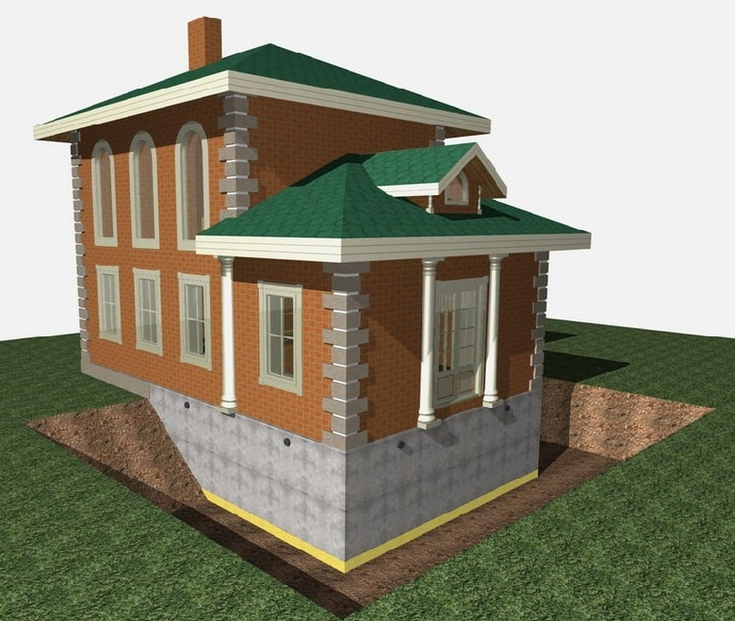
Кирпичики – заповеди Христовы
Внутренняя красота души -
«ДУХОВНОСТЬ»
Фундамент – 10 заповедей Ветхого Завета
Внешнее поведение - «НРАВСТВЕННОСТЬ»

Slide 8
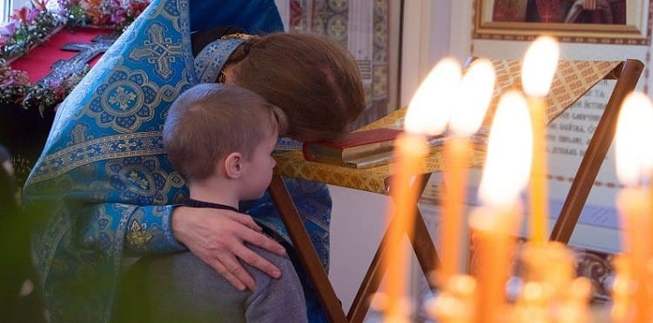
Когда строишь свой духовный дом, то и в гостях у Бога чувствуешь себя как дома

Slide 9
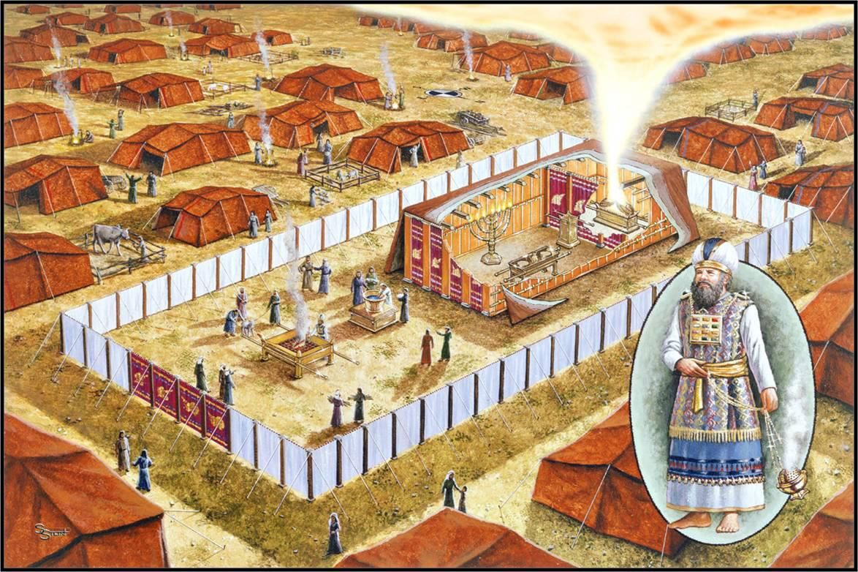
СВЯТОЕ СВЯТЫХ
СВЯТИЛИЩЕ
ДВОР

Slide 10
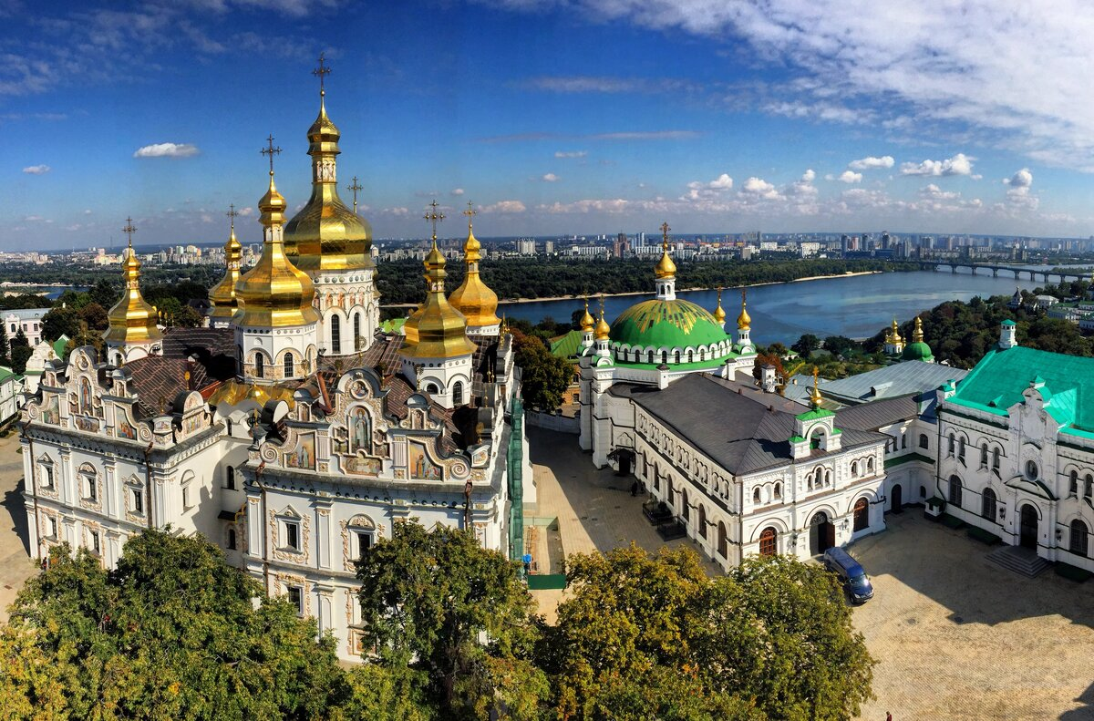
Город Киев на берегах Днепра

Slide 11
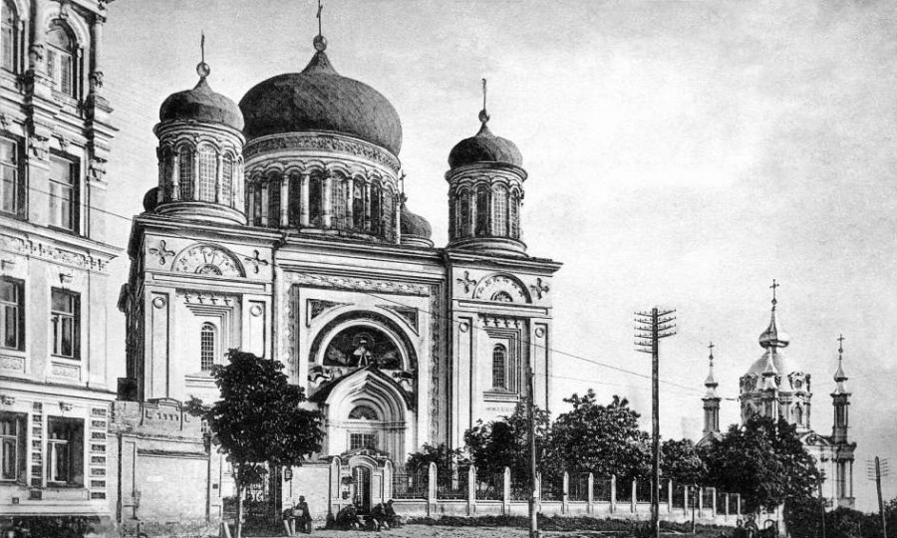
Десятинная церковь в Киеве несколько раз перестраивалась, а в 1928 году была разрушена

Slide 12
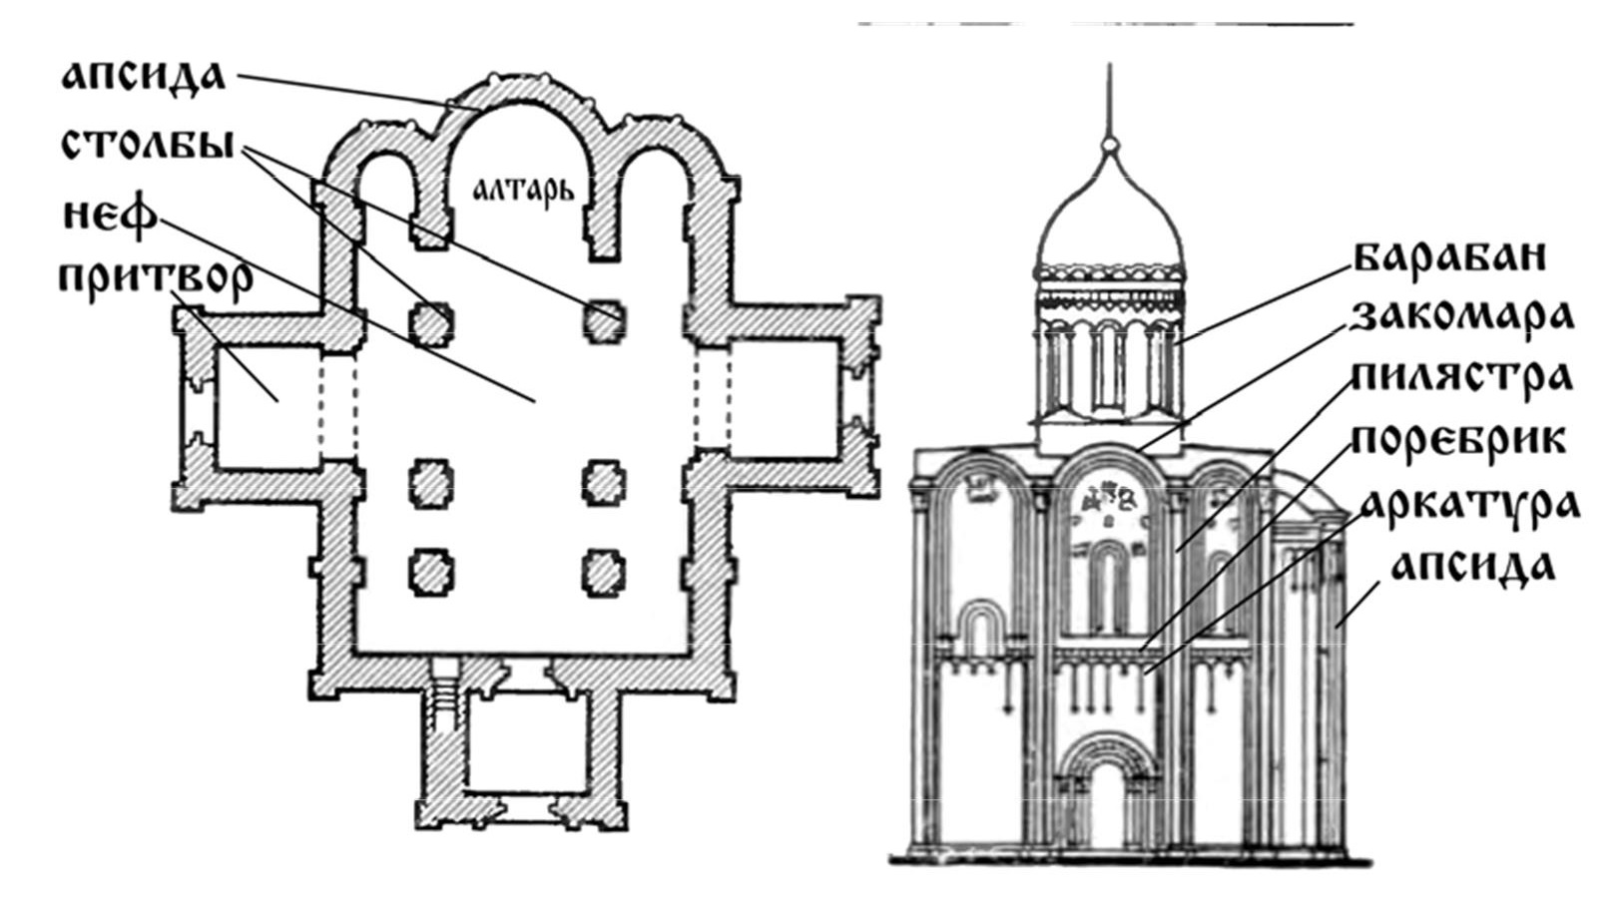
Схема крестово-купольного храма

Slide 13
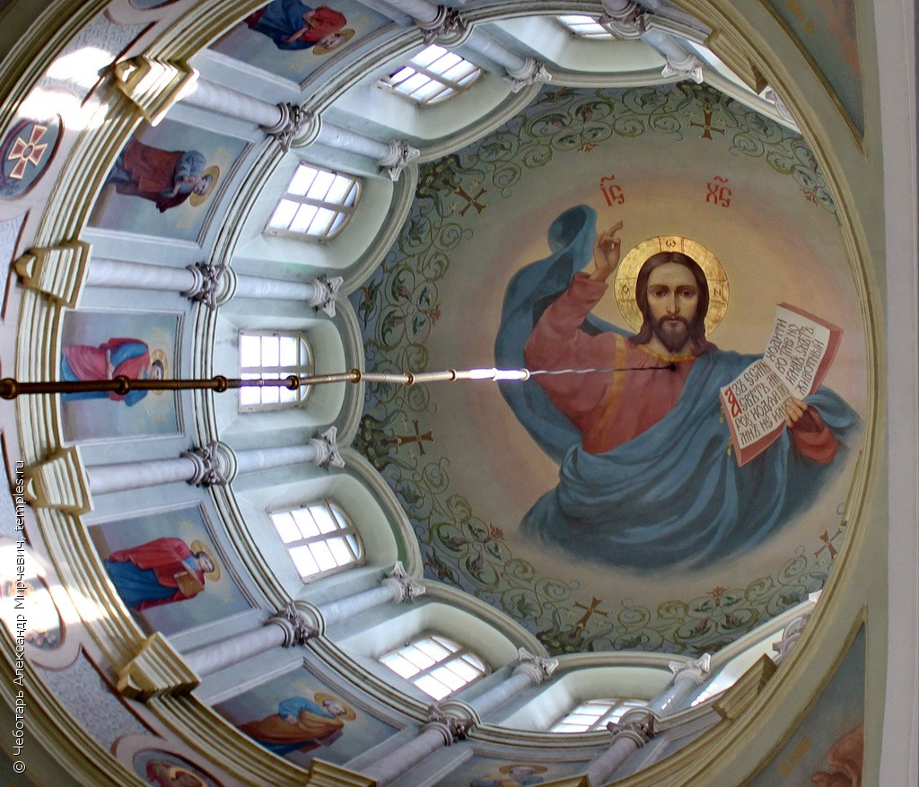

Slide 14
Дом Мой домом молитвы наречётся.
Иисус Христос (Мк. 11, 17)

Slide 15
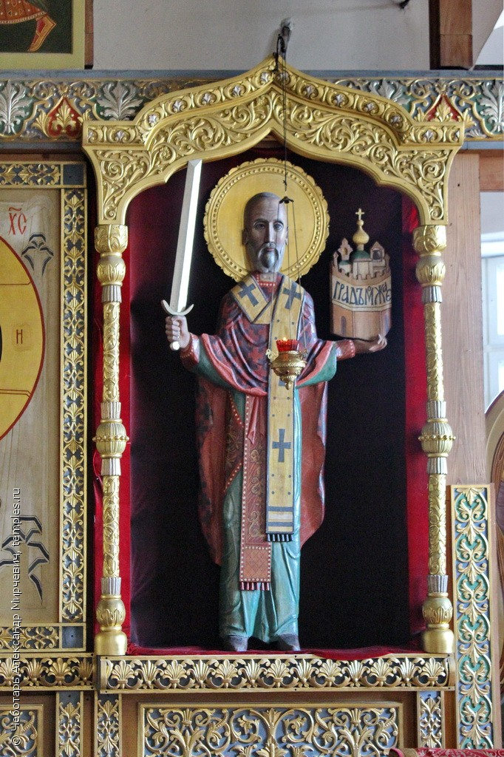
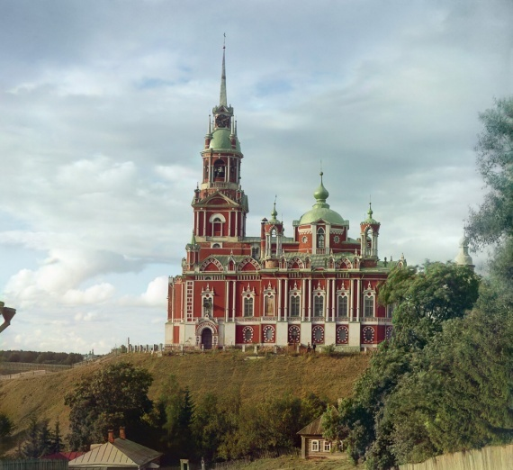
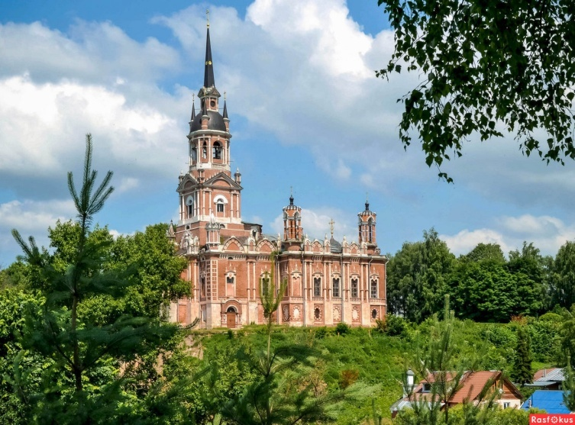
Никольский собор города Можайска

Slide 16
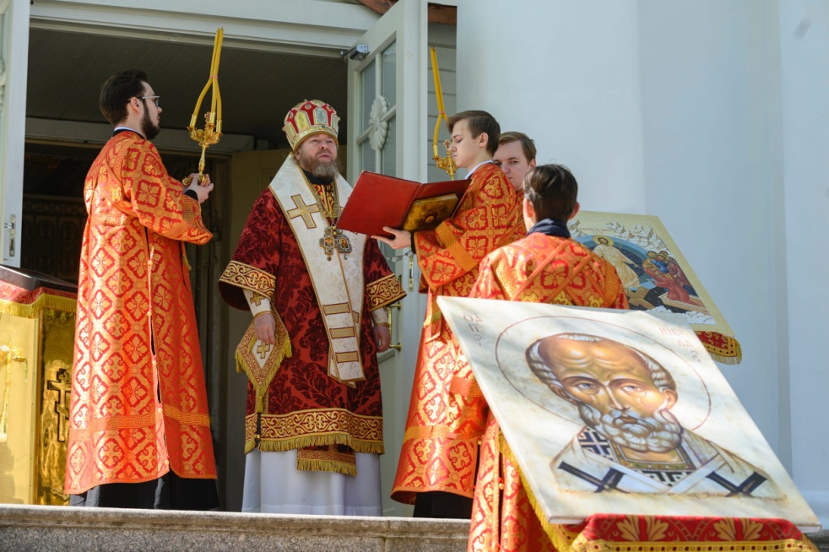
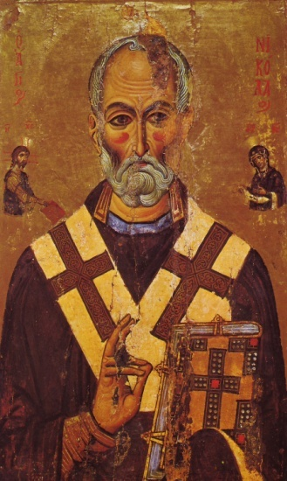
Митрополит Псковский и Порховский Тихон (Шевкунов) в день памяти святителя Николая Чудотворца

Slide 17
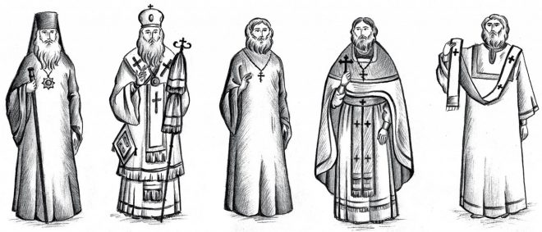
Степени священства
СВЯЩЕННИК В ОБЛАЧЕНИИ
ЕПИСКОП В ОБЛАЧЕНИИ
ДИАКОН
СВЯЩЕННИК В РЯСЕ
ЕПИСКОП В РЯСЕ

Slide 18
БЕЛЫЕ И ЧЁРНЫЕ
степени священства
ДИАКОН
ИЕРЕЙ, ПРОТОИЕРЕЙ
АРХИЕРЕЙ
Креста нет
Крест на груди
Панагия (икона Божией Матери) на груди, а кресты – на омофоре
ИЕРОДИАКОН
ИЕРОМОНАХ, ИГУМЕН, АРХИМАНДРИТ
ЕПИСКОП, МИТРОПОЛИТ

Slide 19
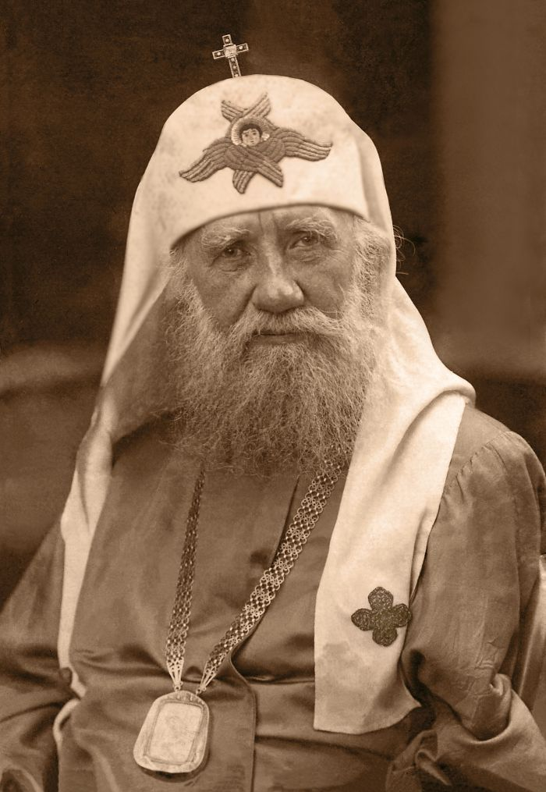
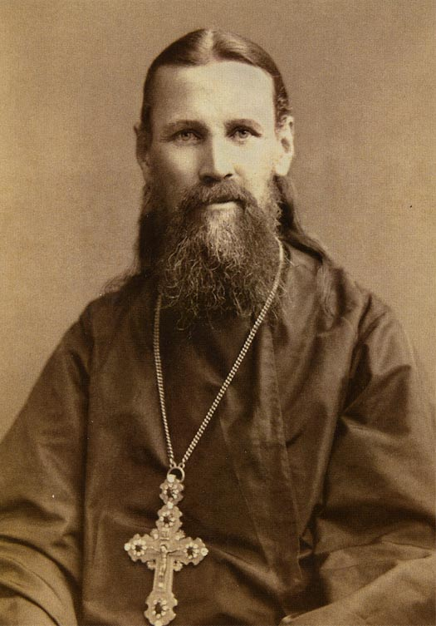
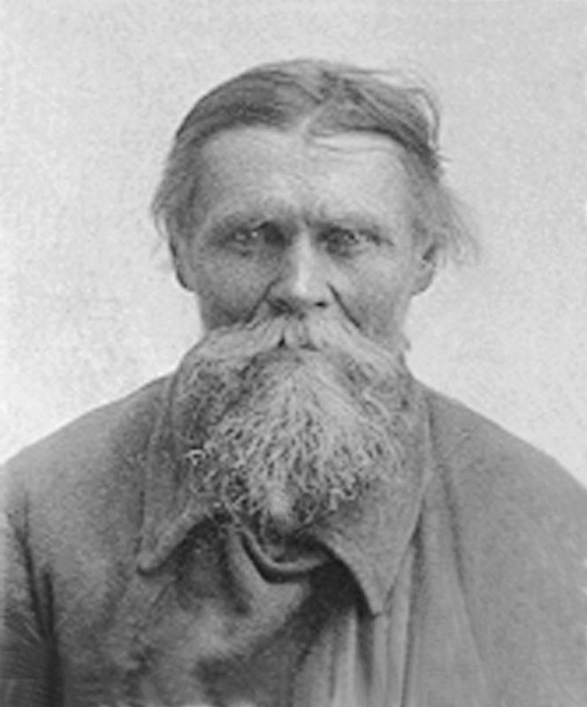
Святость не зависит от степени священства или её отсутствия!

Slide 20
Тема 12. В гостях у Бога
Ане́сти
Вы узнали?
- где бывает уютно как дома,
- от какого рабства избавляются христиане,
- почему на Рождество дарят подарки.

Slide 21
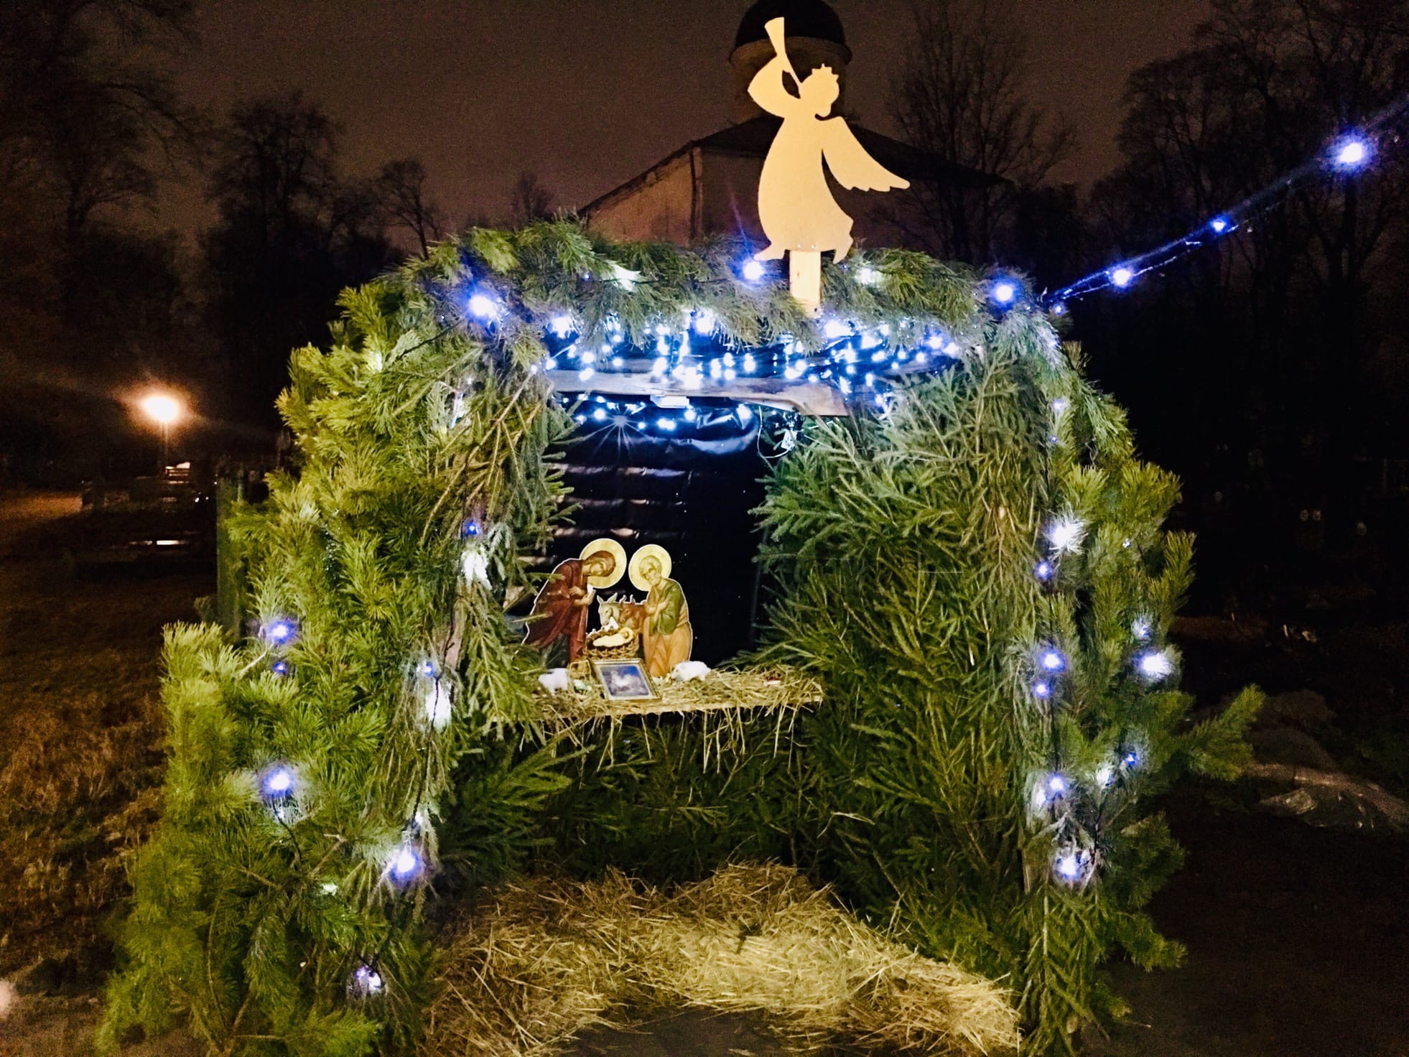
Скорей бы наступило Рождество…

